Slide 1


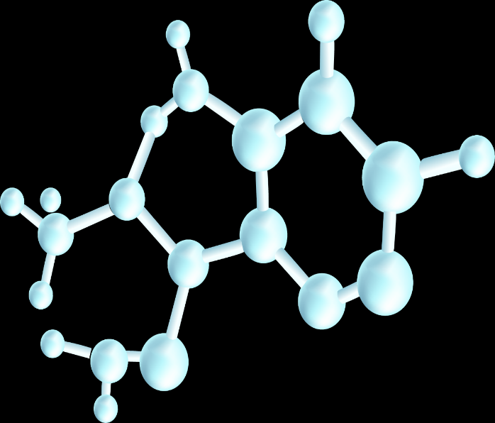
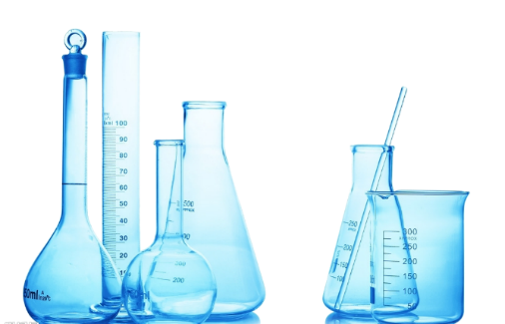
人教版高中化学选择性必修3
第一章：有机化合物的结构特点与研究方法
第一节：有机化合物的结构特点
第2课时：有机化合物中的共价键与同分异构现象

Slide 2
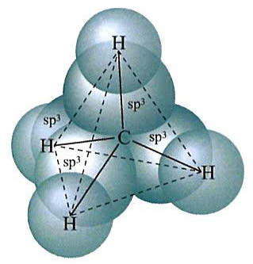
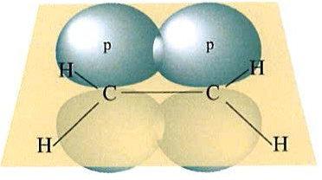
有机化合物中的共价键
1、共价键的类型 (依据原子轨道重叠方式)
σ键和π键
1) σ键：
原子轨道以“头碰头”的形式相互重叠
特征：通过σ键连接的原子或原子团可绕键轴旋转而不会导致化学键的破坏。主要发生取代反应。
2) π键：
原子轨道以“肩并肩”的形式相互重叠
特征：通过π键连接的原子或原子团不能绕键轴旋转π 键的轨道重叠程度比σ 键小，比较容易断裂而发生加成反应。
规律：一般情况下，有机化合物中的单键是σ键，双键中含有一个σ键和一个π键，三键中含有一个σ键和两个π键。

Slide 3
有机化合物中的共价键
2、共价键的极性与有机反应
1) 共价键的极性与反应活性
①共价键的极性强弱
形成共价键的两种元素的电负性的大小
两原子间形成的共用电子对偏移程度越大
差值越大
共价键的极性越强
②化学反应的本质：旧键断裂和新键形成
共价键的极性越强，在化学反应中越容易断裂

Slide 4

有机化合物中的共价键
2) 分子中基团之间的相互影响
①教材P7·实验1−1：水、无水乙醇与钠的反应
实验
操作
向两只分别盛有蒸馏水和无水乙醇的烧杯中各加入同样大小的钠(约绿豆大)，观察现象。
钠浮于水面，剧烈反应，迅速熔化成闪亮的小球，来回游动，发出“嘶嘶”的响声
实验
现象
钠沉于烧杯的底部，钠块表面有气泡产生
钠与水反应剧烈；水的密度比钠大；钠与水反应放出大量的热，使钠熔化
钠与无水乙醇反应缓慢；钠的密度比无水乙醇大；钠与无水乙醇反应放热少，钠未熔化
实验
结论
②从共价键的极性角度解释乙醇与钠、水反应的差异

Slide 5
有机化合物中的共价键
②从共价键的极性角度解释乙醇与钠、水反应的差异
H
H
2H−C−C−O−H ＋ 2Na → 2H−C−C−ONa ＋ H₂↑
H
H
由于羟基中氧原子的电负性较大，C−O的极性也较强
H
H
H
H
Δ
H−C−C−O−H ＋ HBr → H−C−C−Br ＋ H₂O
H
H
H
H

Slide 6
有机物化合物的同分异构现象
1、同分异构现象和同分异构体
(1)同分异构现象:
化合物具有相同的分子式，但结构不同，因而产生了性质上的差异的现象。
(2)同分异构体:
具有同分异构现象的化合物互为同分异构体
2、同分异构体的类型
碳链异构、位置异构、官能团异构、立体异构

Slide 7
有机物化合物的同分异构现象
2、同分异构体的类型
(1)碳链异构
(如:烷烃、烷烃基)
特点: 碳链骨架不同(直链、支链、环状)
(2)位置异构
(如:烯烃、炔烃)
特点: 官能团位置不同
(3)官能团异构
特点:官能团种类不同
如: ①烯烃与环烷烃 ②醇与醚
③羧酸、酯与羟基醛
④氨基酸与硝基化合物……
(4)立体异构(顺反异构)
如: 2－丁烯

Slide 8
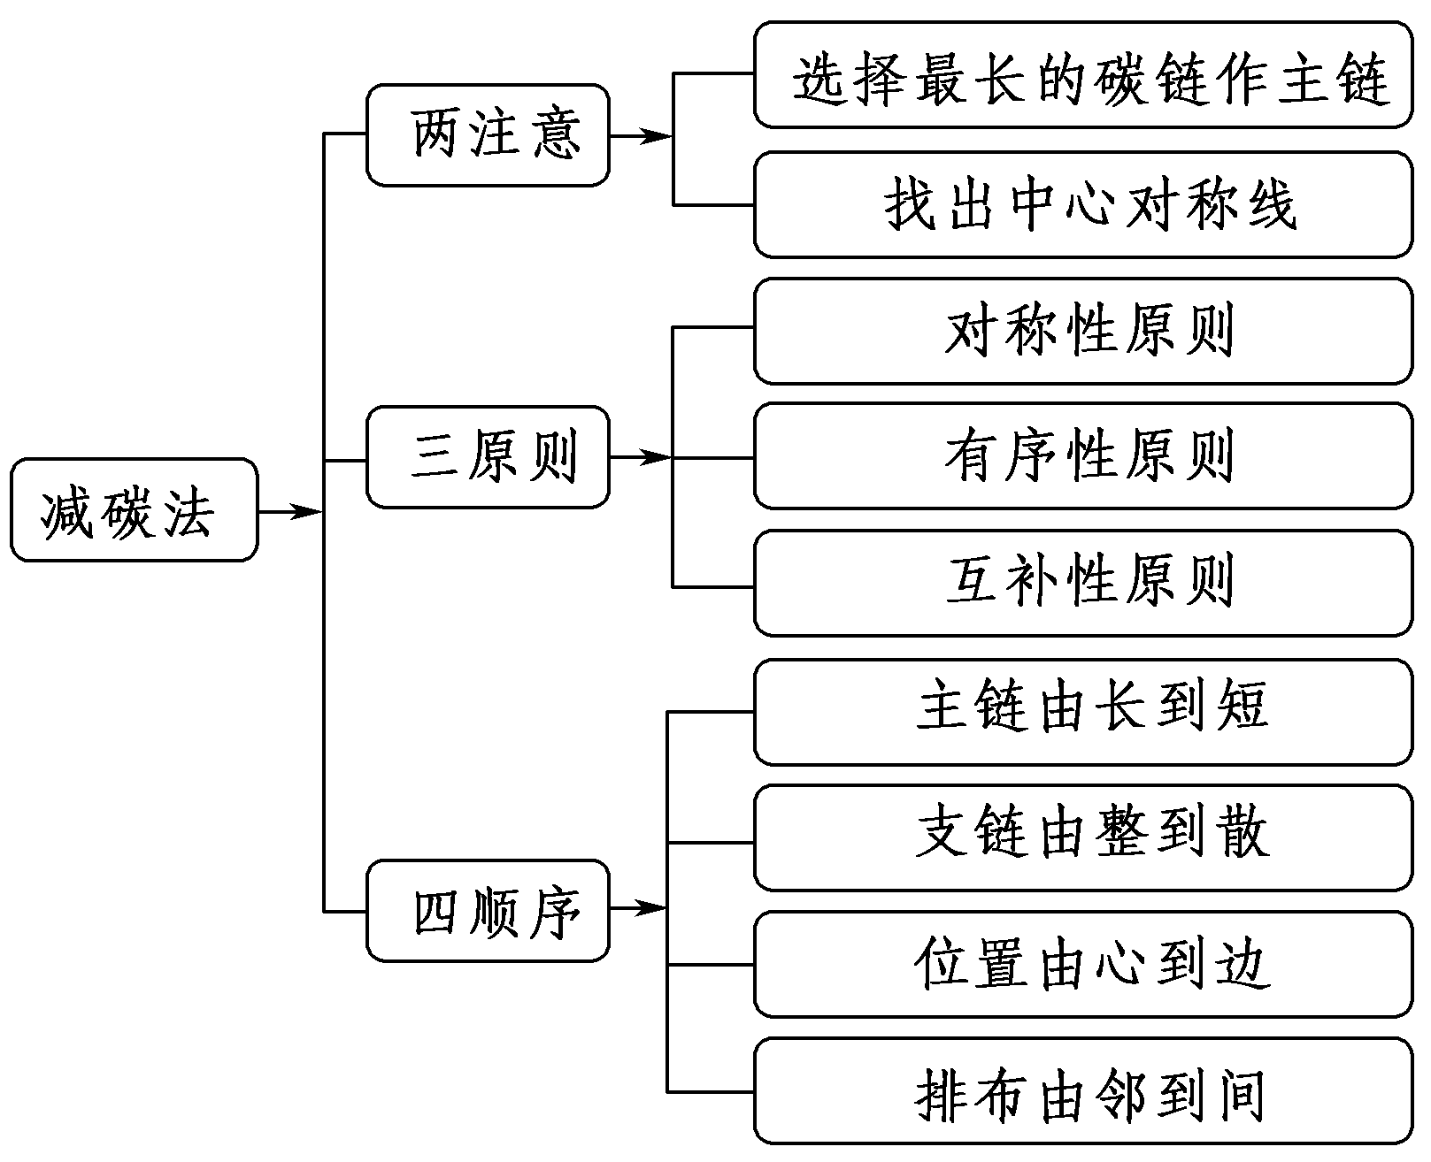
有机物化合物的同分异构现象
3、同分异构体的书写
(1)烷烃: (以C₆H₁₄为例)
只存在碳链异构

Slide 9
有机物化合物的同分异构现象
(2)烯烃(以C₅H₁₀为例，不考虑顺反异构)
方法: 插入法 (适合于烯烃、炔烃、酯)
先考虑碳链异构后考虑位置异构
⑤
C
②
①
③
④
C－C－C－C－C
C－C－C－C
C－C－C
C
C

Slide 10
有机物化合物的同分异构现象
8
练.一氯丁烯(C₄H₇Cl)的同分异构体有___种
CH₂=CH－CH₂－CH₃
CH₂－CH=CH₂-CH₃
4种
2种
CH₂－C=CH₂
2种
CH₃
等效氢的判断
①同一碳原子上的氢原子是等效的；
②同一碳原子上所连的甲基是等效的；
③处于对称位置上的氢原子是等效的。

Slide 11
有机物化合物的同分异构现象
练.已知某链状有机物,分析数据表明:
分子中有两个－CH₃、两个－CH₂－、一个－Cl 和一个－CH－,它可能的结构有____种。
4
Cl
H₃C
－CH－
CH₃
－CH₂－
－CH₂－
－CH₂－CH₂－

Slide 12
有机物化合物的同分异构现象
(3)卤代烃、醇、醛、羧酸
(取代法)
如: C₄H₉Cl
(醛)C₅H₁₀O
(羧酸)C₅H₁₀O₂
(醇)C₅H₁₂O
→C₄H₉Cl
→C₄H₉CHO
→C₄H₉COOH
→C₅H₁₁OH
记准:
－C₄H₉ (4种)
－C₅H₁₁ (8种)

Slide 13
有机物化合物的同分异构现象
练.写出分子式为C₅H₁₀O₂所有同分异构体
如:①烯烃与环烷烃
②醇与醚
③羧酸、酯与羟基醛
④氨基酸与硝基化合物……
书写步骤: 官能团异构→碳链异构→位置异构
羧酸 (取代)
酯 (移位)
羟基醛 (取代)
4种
9种
12种

Slide 14
有机物化合物的同分异构现象
例: 2-丁烯 立体异构 (顺反异构)
H₃C H
H₃C CH₃
C=C
C=C
H CH₃
H H

Slide 15
有机物化合物的同分异构现象
练. 菲的结构简式 ，从菲的结构简式分析，菲的一氯取代产物共有( )
A. 4种 B. 5种 C. 10种 D. 14种
B

Slide 16
有机物化合物的同分异构现象
练.已知某有机物如下图，其苯环上的二溴代物有9种同分异构体，试推断此有机物苯环上的四溴代物的异构体数目有( )
A. 9种 B. 10种 C. 11种 D. 12种
A
H₃C
CH₃

Slide 17
有机物化合物的同分异构现象
3.苯环多元取代产物种类的判断
定一移一，定二移一
X
X
X
X
X
X
邻
间
X
对

Slide 18
有机物化合物的同分异构现象
练.有三种不同的基团，分别为-X、-Y、-Z，若同时分别取代苯环上的三个氢原子，能生成的同分异构体数目是( )
A. 10种 B. 8种 C. 6种 D. 4种
A
X
X
X
Y
Y
2种
4种
4种
Y

Slide 19
有机物化合物的同分异构现象
练.下列几种烃类物质
(1)环辛四烯的分子式为________
(2)互为同分异构体的有_______________、
_____________________________________________(填名称)
(3)正四面体烷、金刚烷的一氯代物分别有____、____种,
立方烷、金刚烷的二氯取代物有_____ 、____种.
C₈H₈
苯和棱晶烷
乙烯基乙炔和正四面体烷
环辛四烯和立方烷
1
2
3
6
CH C
CH CH₂
苯
乙烯基乙炔
环辛四烯
正四面体烷
棱晶烷
立方烷
金刚烷

Slide 20
有机物化合物的同分异构现象

Slide 21
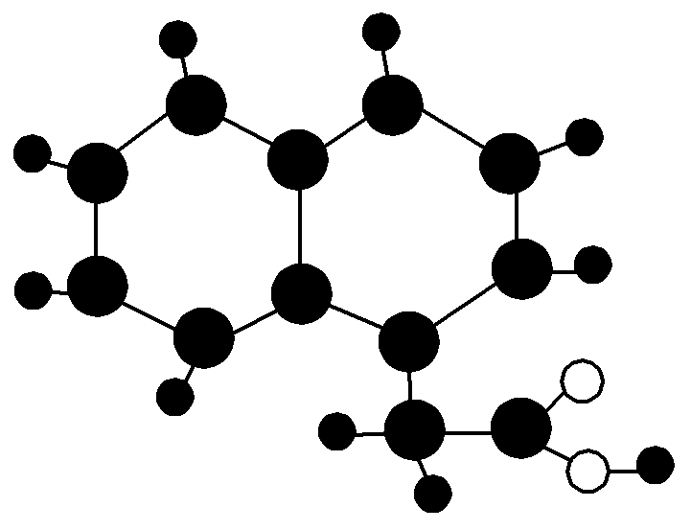
有机物化合物的同分异构现象
练.有机物M(只含C、H、O)的球棍模型如图。不同大小、颜色的小球代表不同的原子，小球之间的“棍”表示共价键，既可表示三键，也可表示双键，还可以表示单键。下列有关M的推断正确的是( )
A. M的分子式为C₁₂H₁₂O₂
B. M与足量氢气在一定条件下反
应的产物的环上一氯代物有7种
C. M能发生中和反应、取代反应
D. 一个M分子最多有11个原子共面
C

